Slide 1





CHÀO MỪNG QUÝ THẦY CÔ VÀ CÁC EM
ĐẾN VỚI BỘ MÔN ÂM NHẠC LỚP 6
BỘ SÁCH GIÁO KHOA – CHÂN TRỜI SÁNG TẠO
Chuyên đề : Nghiên cứu bài học
GIÁO VIÊN THỰC HIỆN: NGUYỄN THỊ VÂN ANH

Slide 2

CHỦ ĐỀ 2: BÀI CA HÒA BÌNH
TIẾT 7
- ĐỌC NHẠC:BÀI ĐỌC NHẠC SỐ 2
-THƯỜNG THỨC ÂM NHẠC: NHẠC SỸ VĂN CAO
- NGHE NHẠC BÀI TIẾN VỀ HÀ NỘI

Slide 3

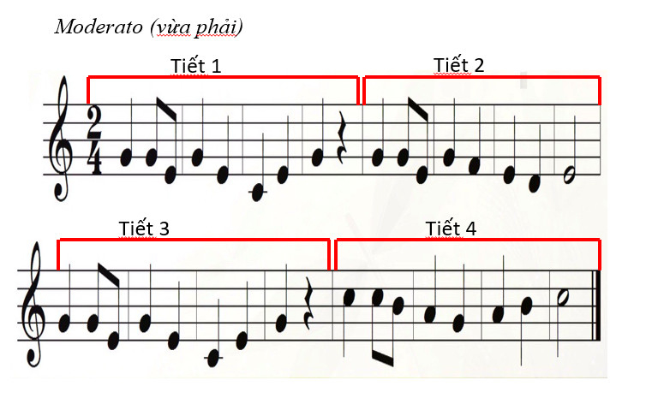
- Đọc tên nốt nhạc trong bài - Hãy nêu các kí hiệu âm nhạc đã học - Nhận xét sự giống và khác nhau của các tiết nhạc
NỘI DUNG 1: ĐỌC NHẠC
BÀI ĐỌC NHẠC SỐ 2
HĐ 1: Tìm hiểu bài đọc nhạc số 2
Moderato (vừa phải)

Slide 4
Bài đọc nhạc số 2
+ Bài Đọc nhạc số 2 được viết ở giọng Đô trưởng, nhịp 2/4, tốc độ vừa phải.
+ Các cao độ là: đô, rê, mi, pha, son, la, si; các trường độ là: trắng, đen, móc đơn và lặng đen.
+ Bài có 4 tiết nhạc, tiết 3 giống tiết 1

Slide 5
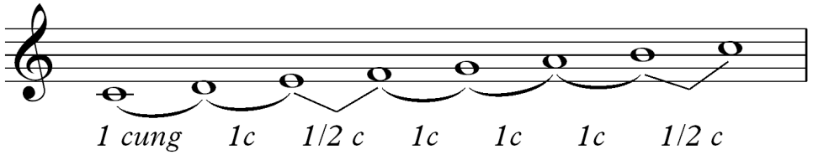
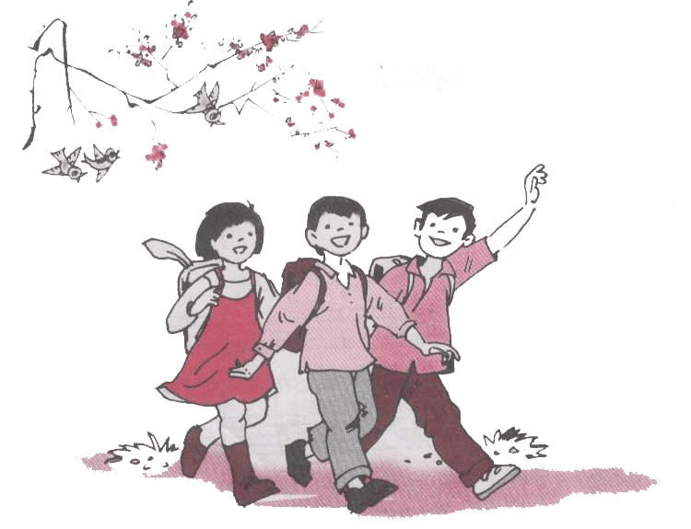
HĐ 2: Luyện tập bài đọc nhạc số 2.
1. Luyện gam, quãng và hợp âm rải:
a. Đọc gam đô trưởng, vừa đọc vừa nhẹ nhàng gõ phách:

Slide 6
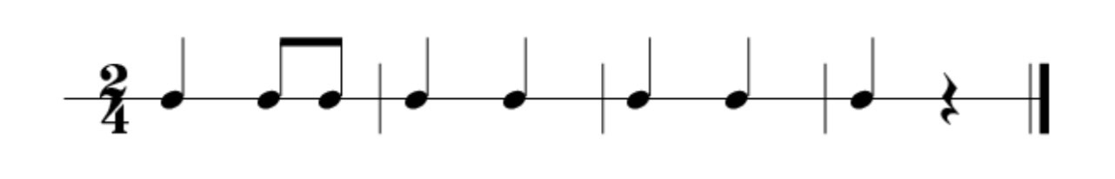
. Luyện đọc âm hình tiết tấu chủ đạo của bài
Đen đơn đơn đen đen đen đen đen lặng

Slide 7
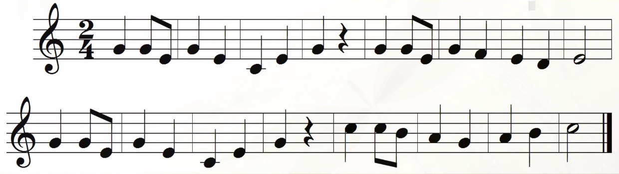
3. Nghe mẫu bài đọc nhạc số 2
Moderato (vừa phải)

Slide 8
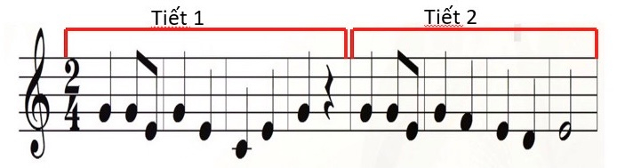
Câu 1: - Đọc tên nốt nhạc theo trường độ câu 1, chú ý các móc đơn trong 1 phách - Nghe đàn đọc cả câu
4. Luyện đọc từng câu, gõ phách theo

Slide 9
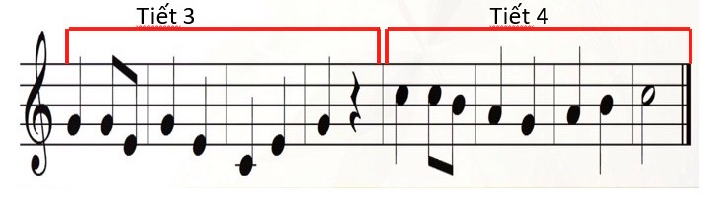
Câu 2 - Đọc tên nốt nhạc theo trường độ của tiết nhạc 4, lưu ý nốt móc đơn - Nghe đàn đọc câu 2

Slide 10
5. Đọc cả bài đọc nhạc số 2 với tốc độ chậm, gõ phách nhẹ nhàng, lưu ý dừng ở dấu lặng, ngân đủ nốt trắng 2 phách
Moderato (vừa phải)

Slide 11
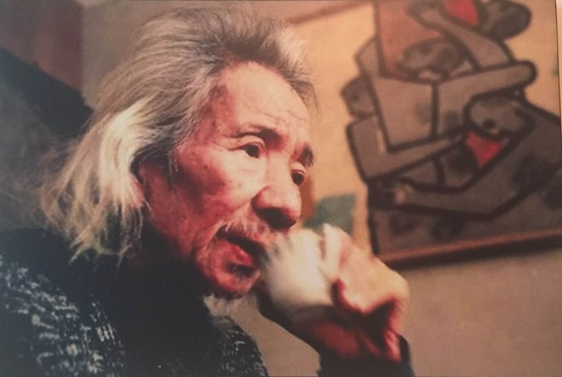
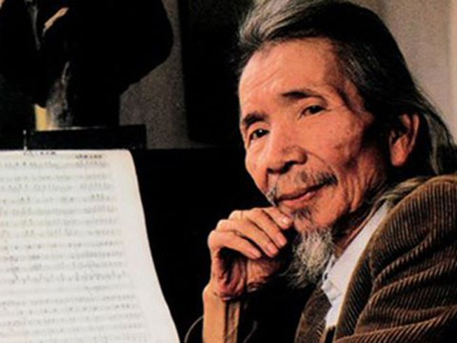
NỘI DUNG 2 - NHẠC SỸ VĂN CAO

Slide 12
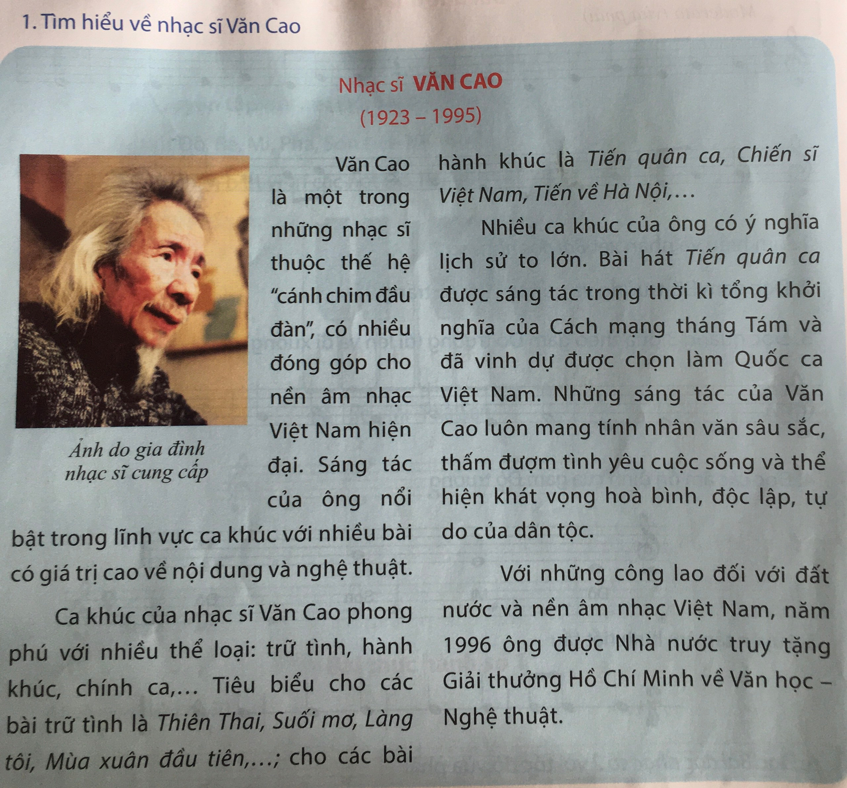

Slide 13
TÓM TẮT VỀ NHẠC SỸ VĂN CAO
- Ngày sinh:15 tháng 11 năm 1923
Nơi sinh : Hải Phòng
Quê gốc : Nam Định
Ngày mất:10 tháng 7 năm 1995
Một số tác phẩm tiêu biểu:
Tiến quân ca, Tiến về Hà nội, Mùa xuân đầu tiên, Làng tôi, Ngày mùa….Những ca khúc của ông mang tính nhân văn sâu sắc,thắm đượm tình yêu cuộc sống và khát vọng hòa bình, độc lập, tự do của dân tộc Việt Nam.
Văn Cao là một nhạc sĩ, họa sỹ lớp đầu tiên của nền âm nhạc Việt Nam hiện đại. Ca khúc Tiến quân ca được ông sáng tác năm 1944 đã được Quốc Hội chọn làm bài Quốc ca Việt Nam Dân chủ Cộng hòa nay là Cộng hòa xã hội chủ nghĩa Việt Nam . Giải thưởng:Huân chương Độc lập, Truy tặng Giải thưởng Hồ Chí Minh về văn học nghệ thuật.

Slide 14
Nhạc Sỹ văn Cao sinh ngày tháng năm nào?
Ông đã được nhà nước truy tặng giải thưởng gì?
Em hãy nêu một vài tên bài hát tiêu biểu của nhạc sỹ Văn Cao?
Bài hát nào của ông mà nhân dân cả nước đều biết?
Nhạc Sỹ Văn Cao

Slide 15
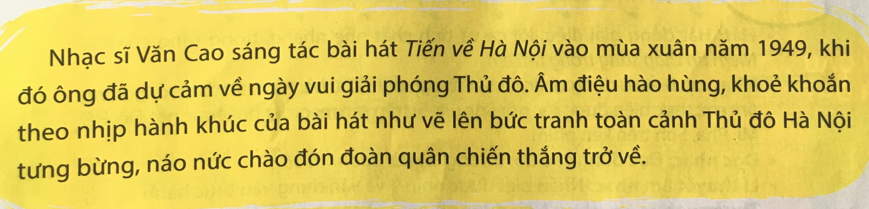
NỘI DUNG 3
GIỚI THIỆU SƠ LƯỢC VỀ BÀI HÁT “ TIẾN VỀ HÀ NỘI”
Theo nhiều nhạc sĩ thì “Tiến về Hà Nội” được xem như một bài hát mang tính dự báo về ngày Giải phóng Thủ đô nhưng lại trùng khớp một cách kỳ lạ với những gì đã diễn ra sau đó. Vào tháng 10/1954, Hà Nội đón những đoàn quân từ chiến khu Việt Bắc về tiếp quản và hình ảnh những đoàn quân “đi như sóng” tiến về Hà Nội đẹp không khác gì lời bài hát mà nhạc Văn Cao đã viết từ trước đó: “Trùng trùng quân đi như sóng/ Lớp lớp đoàn quân tiến về/ Chúng ta đi nghe vui lúc quân thù đầu hàng, cờ ngày nào tung bay trên phố…/ Năm cửa ô đón mừng đoàn quân tiến về/ Như đài hoa đón mừng nở năm cánh đào…”.

Slide 16
Bài hát như một lời tuyên đoán phía trước là hòa bình và sự tự do của nhạc sỹ Văn Cao. Ông sáng tác năm 1949 tức là ra đời trước 5 năm khi Hà Nội được giải phóng.
Bài hát ca gợi sức mạnh mẽ của Quân Đội nhân dân Việt Nam
Trùng trùng quân đi như sóng, lớp lớp đoàn quân tiến về…
Năm cửa ô đón mừng đoàn quân giải phóng tiến về tiếp quản thủ đô ,rừng người, rừng hoa chào đón bộ đội cụ Hồ.
Bài hát được nhiều người yêu mến, âm thanh của ca khúc vẫn thường xuyên vang lên trong dịp kỷ niệm giải phóng thủ đô 10/10. Ca khúc đã trở thành Khúc ca khải hoàn của đoàn quân Việt Nam,của Người Hà Nội trong ngày hôm qua và mãi mãi về sau.

Slide 17

GIỜ HỌC ĐÃ KẾT THÚC
CHÂN THÀNH CẢM ƠN QUÝ THẦY CÔ
CÙNG CÁC EM HỌC SINH

